Slide 1
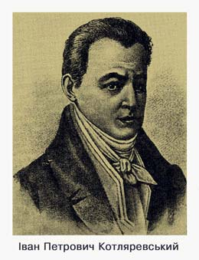
Нова українська література. І. котляревський. Енеїда.
Презентація на тему:
lol

Slide 2
Нова українська література
Література XIX—початку XX ст. називається новою з погляду нової тематики, нового героя і нового мовного оформлення (зрозуміло, що з погляду сучасних естетичних критеріїв і уявлень література цього періоду вже втратила новизну, і назва залишилася традиційною).

Slide 3
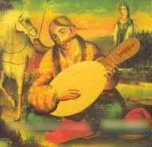
Роль усної народної творчості
Зрозуміло, що визначальною для пізнання народу, його самосвідомості й світосприйняття була усна народна творчість. Саме вона й послужила найпотужнішим джерелом нових образів та ідей, прокладаючи в літературі шлях демократичним героям, живій народній мові.

Slide 4
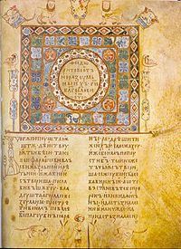
НОВА УКРАЇНСЬКА ЛІТЕРАТУРА кінець 18 – початок 19 ст.
Зародилася в історії укр. літ-ри, що охоплює 19 ст.
Характеризується становленням нової, ближчої і зрозумілішої для народу літератури.
Передумова - кінець 18 — початок 19 століття, час, коли завершується процес ліквідації будь-яких ознак державності України.

Slide 5
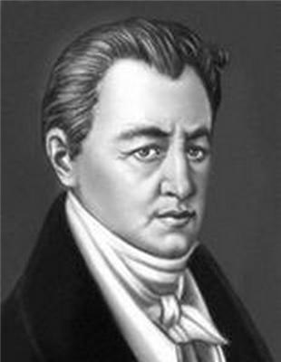
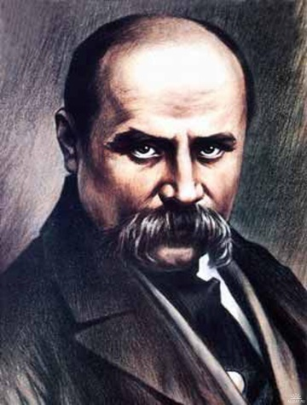
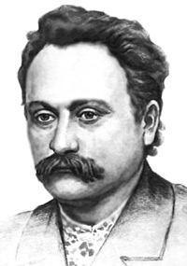
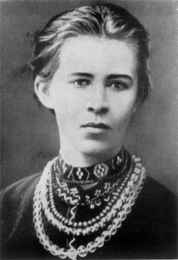
4 періоди розвитку
кінця XVIII—40-х pp. XIX ст.
40—60-х pp. XIX ст.
70—90-х pp. XIX ст.
кінця XIX—початку XX ст.
( Вона поділена на періоди для того, щоб краще відображати осн. види і тенденції літ. розвитку, оскільки кожен період має різні стилі і напрямки )

Slide 6
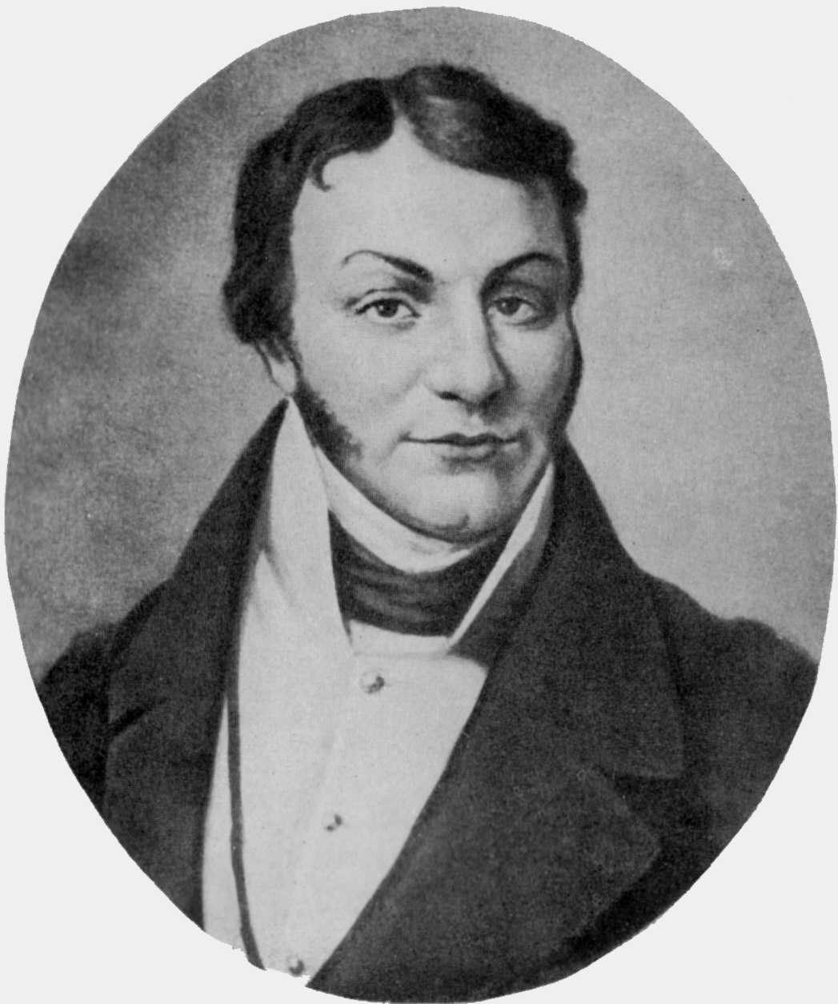
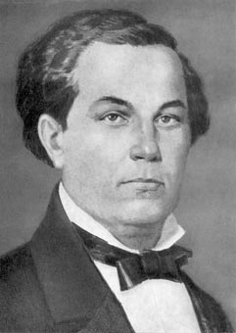
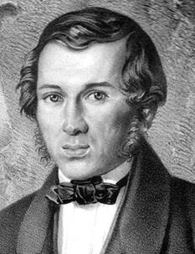
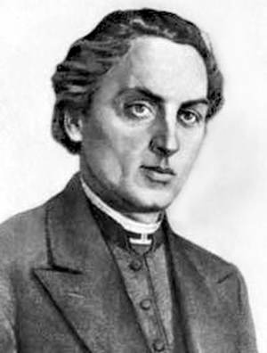
кінець XVIII—40-х pp. XIX ст.
Розвивається просвітительский реалізм, сентименталізм та романтизм, як основні творчі методи. Формуються нові провідні жанри поезії, прози та драми. Саме в цей період розвивалась літературна українська мова. Джерелом оновлення і змісту, і форми стала народна поезія. Основна діяльність – збір фолькльору ( пісень, поезій), відновл. культ. спадщини.
Представники: Основні представники—І. Котляревський, Г. Квітка-Основ'яненко, П. Гулак-Артемовський, Є. Гребінка, М. Шашкевич та ін.
Саме в цьому пероді ( 1798 р. В Санкт-Петербурзі ) Котляревський видав свій твір “Енеїду”.

Slide 7
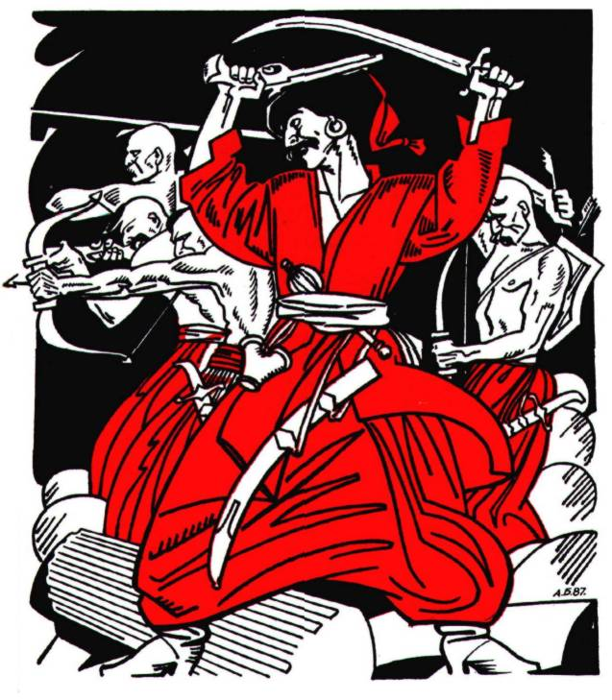
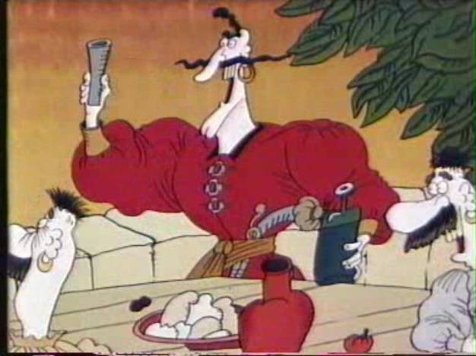
Приклади творів
“Енеїда” І. Котляревський
Кінематограф мультфільму – укр. кінематограф В. Драхно

Slide 8
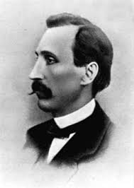
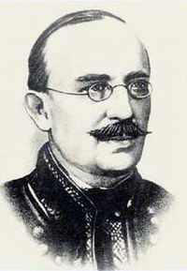
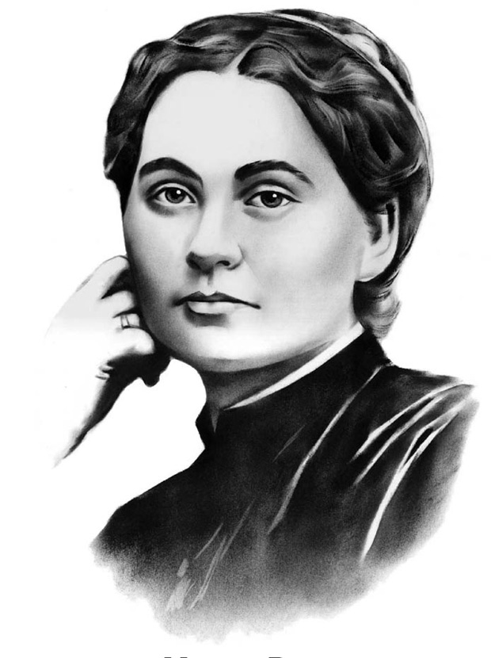
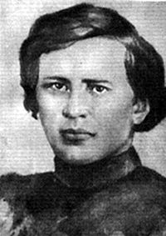
40—60-х pp. XIX ст.
Основний творчий метод – романтизм та реалізм. Розширюється і поновлюється ідейно-художня і жанрова палітра літератури. Утверджується принцип художньої правди як вірності самому життю, його фактам і типовим образам, видозмінюється художній погляд на світ і спосіб його зображення. Основна проблематика ґрунтується на такій пекучій суспільно-політичній проблемі, як кріпацтво і пошуки шляхів боротьби а ним.
Представники: (поетичні) Т. Шевченко, П. Куліш, Ю. Федькович
(прозові) Марко Вовчок (письменниця) , А. Свидницький

Slide 9
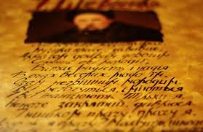
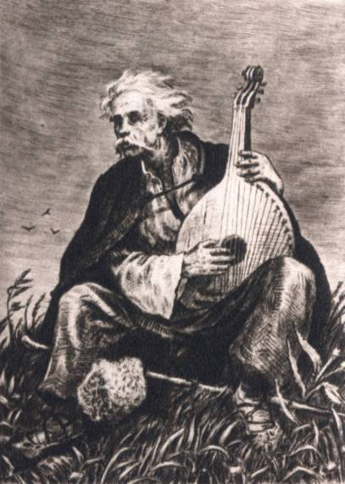
Приклади творів
Твори збірки “Кобзар”– Т. Шевченко

Slide 10
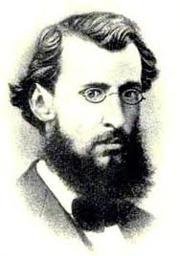
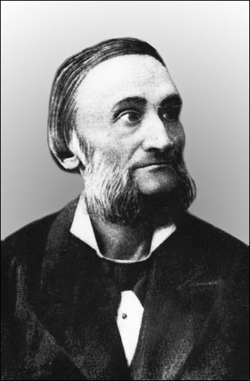
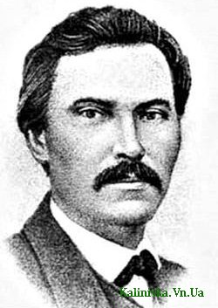
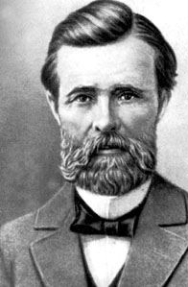
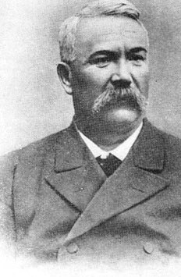
70—90-х pp. XIX ст.
Розквіт реалізму, зародж. натуралізму, поява журналістики і публіцистики. Чинники формування характеру літ. процесу: широта охоплення дійсності, її соціально-психологічний аналіз, показ основних соціальних конфліктів, якісно новий рівень художності й стильове розмаїття (повість, роман, драма, комедія). Основна проблематика - становище пореформеного села, класове розшарування в ньому, протистояння низів і верхів суспільства, життя найманих робітників-заробітчан, інтелігенції, земських чиновників, сільських багатіїв тощо.
Представники: Марко Вовчок, П. Мирний, Л. Глібов, С. Руданський,
А. Свидницький, І. Нечуй-Левицький, М. Старицький, М.Кропивницький,
І. Карпенко-Карий, П. Грабовський, І. Франко.

Slide 11
Приклади творів
Збірки І. Франка “З вершин і низин”, “Зів’яле листя”, “Мій ізмарагд”…….
З конкретних творів “Захар Беркут”

Slide 12
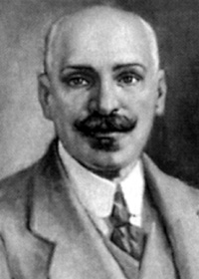
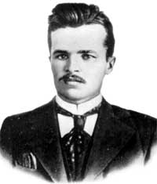
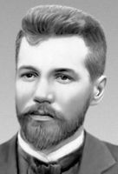
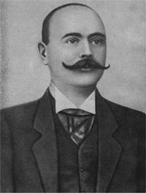
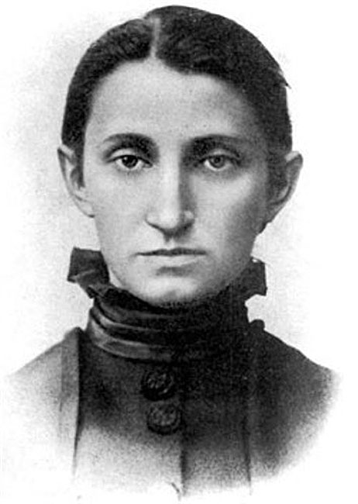
кінець XIX—початку XX ст.
Найвищий етап художнього розвитку нової української літератури. Процвітає модернізм . У літературу приходить нова творча генерація, що започатковує нову літературну школу. Виховані на кращих зразках вітчизняної літератури, збагачені європейським художнім досвідом, письменники кінця XIX — початку XX ст. найбільшу увагу приділяють філософському осмисленню становища людини в суспільстві, взаємозв'язку особи і суспільства, одиниці й маси. Посилена увага до внутрішнього світу людини, її духовності зумовила такі визначальні риси, як філософічність, інтелектуалізм, ліризм оповіді.
Співіснування стилів: психологізм, натуралізм, реалізм, імпресіонізм, неоромантизм, символізм, модернізм.
Представники: Леся Українка, М. Коцюбинський, Марко Черемшина, В. Стефаник, Лесь Мартович, О. Кобилянська та ін.

Slide 13
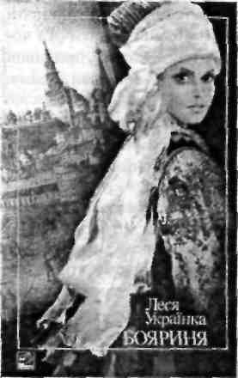
Приклади творів
Збірки Лесі Українки «На крилах пісень», «Думи і мрії»…….
З конкретних творів – “Бояриня”

Slide 14
Іван петрович котляревський (1769-1838)
український письменник, поет, драматург, зачинатель сучасної української літератури,громадський діяч. Його поема «Енеїда» (1798) стала першим в українській літературі твором, написаним народною мовою.
Творчість Котляревського має основоположне значення в іс­торії становлення нової української літературної мови. В умо­вах занепаду всіх різновидів староукраїнської писемної мови його поема «Енеїда», п'єси «Наталка Полтавка» і «Москаль-чарівник», написані на основі живого усного мов­лення народу, започаткували новий етап фор­мування літературної мови.

Slide 15
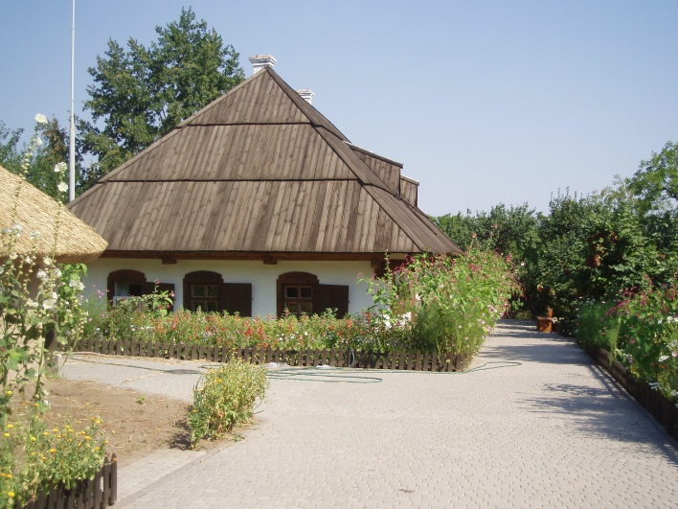
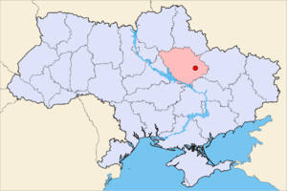
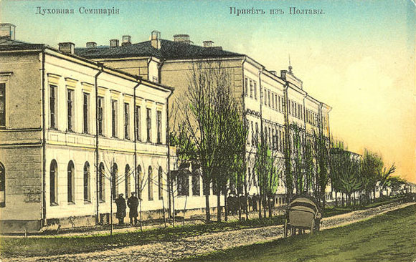
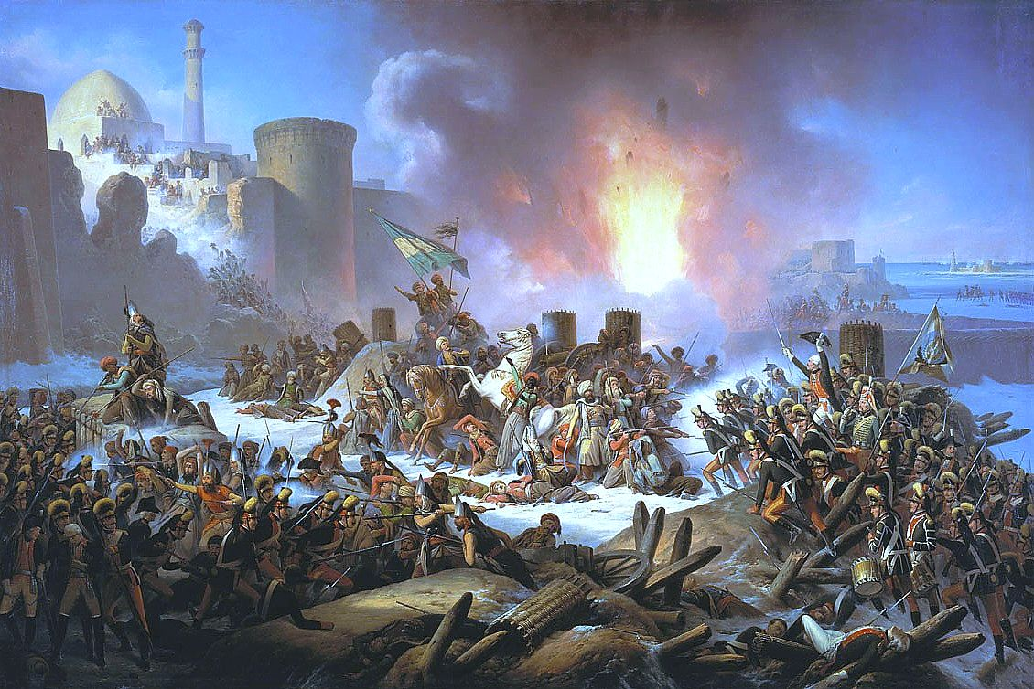
ЖИТТЯ
Іван Петрович Котляревський народився 9 вересня 1769 р. у Полтаві в родині канцеляриста міського магістрату. Навчався в Катеринославській духовній семінарії Полтави, служив у Новоросійській канцелярії, учителював у поміщицьких сім'ях Золотоніського повіту; вивчав фольклор та звичаї народу. Протягом 1796—1808 pp. І. Котляревський перебував на військовій службі, брав участь у російсько-турецькій війні.

Slide 16
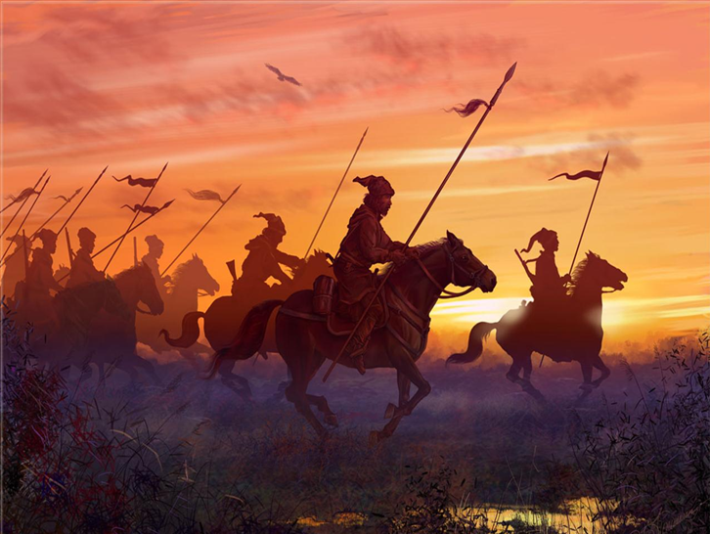
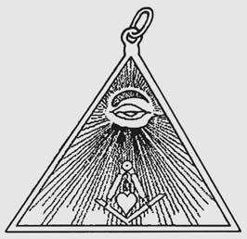
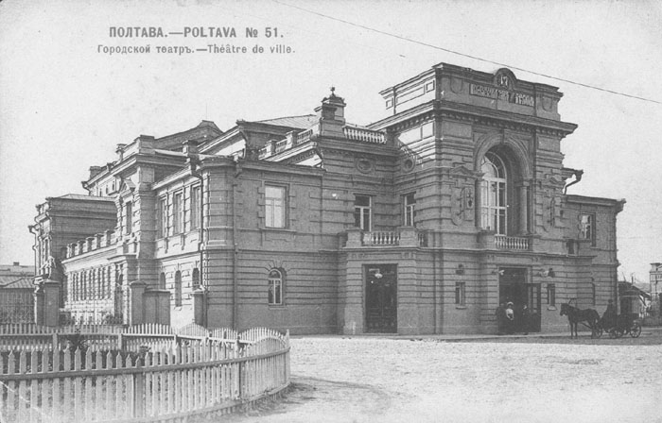
У 1810р. вийшов у відставку в чині капітана, став наглядачем Будинку виховання дітей бідних дворян на якій перебував майже до кінця життя. У 1812 р. він сформував український козацький полк на війну з Наполеоном, у 1813-— 1814 pp. працював у Дрездені й Петербурзі. У 1818р. став членом масонської ложі «Любов до істини», був обраний членом Харківського товариства любителів красного письменства. Іван Котляревський у 1818—1821 pp. працював директором Полтавського театру.

Slide 17
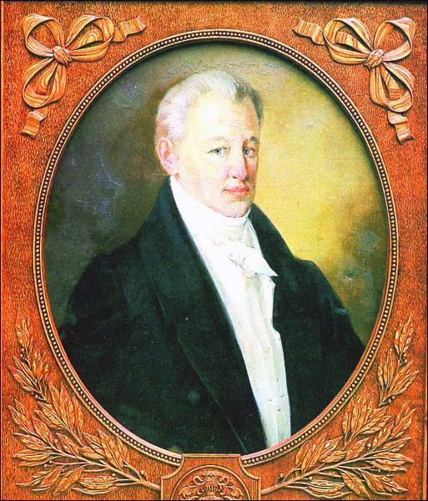
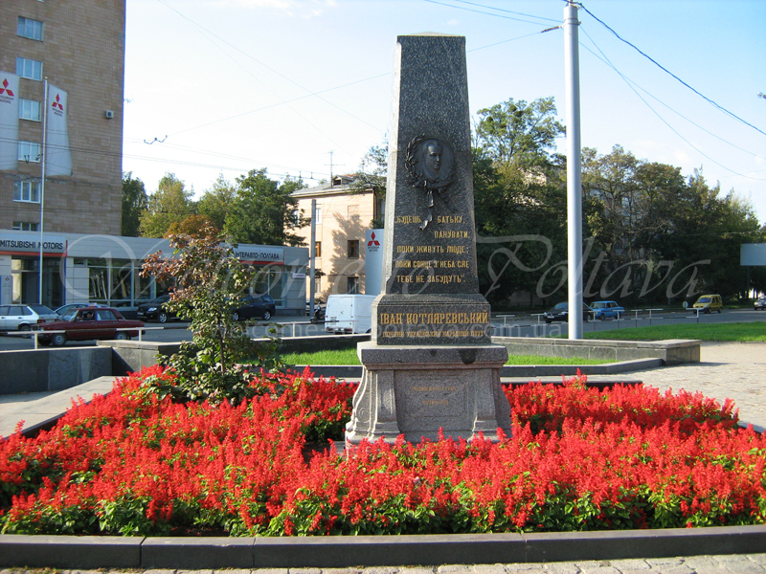
З 1827 по 1835 pp. І. Котляревський був, попечителем Полтавського благодійно-лікувального закладу. Іван Петрович Котляревський помер 10 листопада 1838 р. Похований у Полтаві.

Slide 18
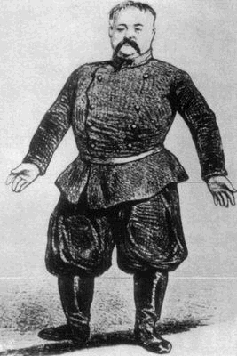
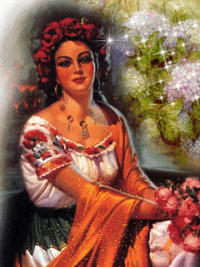
творчість
Творчість Котляревського має ключове значення, як у відродженні української культури, так і в пробудженні національної свідомості українського народу в цілому.
Основні твори:
«Енеїда» (1798)
«Москаль-чарівник» (1819)
«Наталка-Полтавка» (1819)

Slide 19
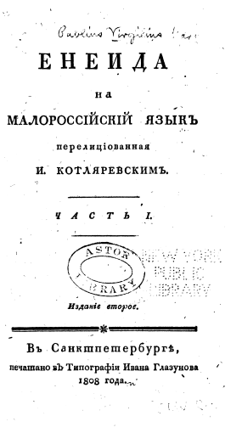
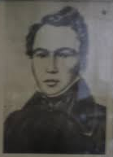
енеїда
Українська бурлеско-травесна поема, написана на сюжет однойменної класичної поеми римського поета Вергілія. Розповідає про пригоди троянського отамана Енея, який після зруйнування батьківщини ворогами, за кілька років поневірянь, разом зі своїм козацьким військом засновує омріяну державу в Римі, майбутню імперію. «Енеїда» — перша пам'ятка українського письменства, що була укладена розмовною українською мовою. Перші три частини поеми були видані в 1798 році, в Санкт-Петербурзі, без відома і згоди автора (коштом Максима Парпури). Повністю «Енеїда» вийшла в світ після смерті Котляревського, в 1842 році. Поема є першокласним джерелом з українознавства, українського побуту та культури 18 століття.
М. Парпура

Slide 20
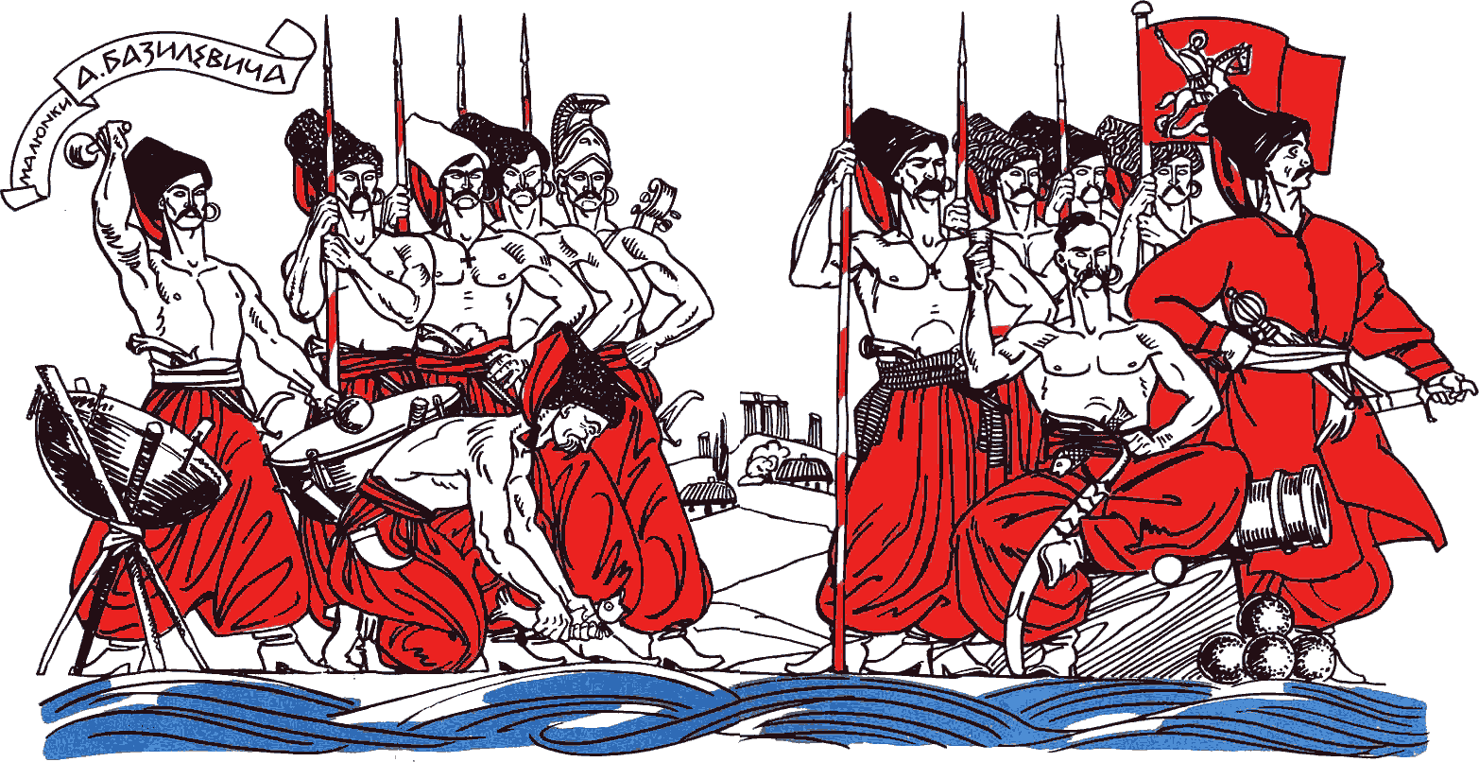
Кінець

